Slide 1
Exposición del Caso
Nombre de la alumna: Alondra María Reséndiz Contreras

Slide 2
Datos generales del niño
Ricardo Ely Flores Zertuche Edad: 5 años Ritmo de trabajo: Es muy lento al realizar las actividades y la motivación no la tiene, siempre que se le asigna una tarea no le gusta y comienza a alterar a todo el grupo
Motivarlo con palabras de aliento como decirle que lo hizo muy bien, que se está comportando de buena manera, que lo hagan como lo hizo é (cuando realmente corresponde).
Antecedentes: Desde que ingreso a la institución el alumno se ha comportado con problemas en su conducta, no la regula, no acata ordenes, siempre busca a quien agredir y por más regaños y castigos que se le den, hace caso omiso a la situación.
Actividades que implican mayor tiempo y
esfuerzo: Las de escritura y lenguaje oral, casi nunca quiere participar y su vocabulario no es apropiado a su edad a pesar de que sabe cómo llevarlo a cabo.
También las de artísticas, no le gusta participar en los eventos que impliquen danza o canto, pero si le gustan los instrumentos musicales
La elección de este caso se realizó debido a que por medio de la observación me logre dar cuenta que el alumno agrede, molesta a sus compañeros, se muestra distraído, destruye sus cosas, no realiza las actividades y la educadora tiene que estar con él para realizarlas. Altera la conducta de los demás y hasta avienta los materiales y mobiliario del salón.
Dificultades que presenta
Se le dificulta mucho el centrar la atención a las actividades y a las indicaciones, al igual al agredir a un compañero que sabe que no le regresará el golpe.

Slide 3
Adecuaciones aplicadas
Semana 1 Lunes 30-Viernes 3 | Adecuación Estrategia | Evaluación
Taller boolsitas | Observar como el alumno sigue los pasos y ayudarle cuando lo necesite | El alumno logro integrarse a la actividad
Creando esculturas | Observar como realiza la escultura, que colores utiliza y supervisar que logre hacer la actividad | El alumno logro realizar la actividad satisfactoriamente
Taller mi tumba | Observar que siga los pasos correctamente | El alumno logro seguir los pasos en orden
Rincón jugando y aprendiendo | Observar que el alumno comparta la Tablet y pueda convivir correctamente | El alumno realizo la actividad de manera correcta compartiendo

Slide 4
Adecuaciones aplicadas
Semana 2 Lunes 6-Martes 7 | Adecuación Estrategia | Evaluación
Clasificar los jabones según su forma | Observar como el alumno hace la discriminación al clasificar los jabones | Revisar que el alumno si tenga la clasificación en su trabajo y preguntarle como lo hizo
Taller: comiendo saludable | Observar si sigue los pasos y como realiza la actividad | Observar el producto del alumno y preguntarle como lo realizo

Slide 5
Adecuaciones aplicadas
Semana 3 Lunes 13- Viernes17 | Adecuación Estrategia | Evaluación
Nuestra dentadura | Observar si sigue los pasos del taller | El producto del taller
Comida chatarra y saludable | Observar la clasificación de comida chatarra y saludable basándose en la explicación previamente hecha. | El producto de la actividad (una tabla de doble entrada, de lado izquierdo, recortes de comida chatarra y de lado derecho recortes de comida saludable.
Receta: ensalada de fruta | Observar como corta la fruta y el cuidado del uso del material. | El producto del taller (la ensalada de fruta picada en un vaso)
Brigada de la salud | Observar el comportamiento en la brigada de la salud. | La opinión sobre la brigada, lo que mas le gustó, lo que aprendió y de que trató.

Slide 6
Adecuaciones aplicadas
Semana 4 Martes 20-Viernes 24 | Adecuación Estrategia | Evaluación
Mi álbum | Observar como resuelve las actividades según la explicación previa | La resolución del álbum
Planta en pintura | Observar si sigue los pasos del experiment | la exposición del proceso que se llevo al realizar el experimento
Sembrando nuestra planta | Observar el interés y la atención que le da a la actividad y las actitudes que muestra | Que registre y cuide su planta
Jugando y conviviendo | Observar como logra resolver el juego y como se comunica con sus compañeros | Que se integre con sus compañeros

Slide 7
Reflexión en función de las competencias profesionales.
Realiza adecuaciones curriculares pertinentes en su planeación a partir de los resultados de la evaluación.
Las adecuaciones que se realizaron en las actividades para el alumno Ricardo, fueron beneficiadas hacia él, con el fin de que el alumno lograra integrarse un poco más al grupo y trabajar en conjunto, a pesar que Ricardo en muchas ocasiones no le daba la importancia o no era de su agrado, trataba de cuestionarlo, incluirlo y hacerles ver a sus compañeros que si puede ser un buen niño, al evaluarlo me acercaba con él para que retroalimentara sobre las actividades y hacerlo reflexionar de sus acciones.

Slide 8
Reflexión en función de las competencias profesionales.
Utiliza estrategias didácticas para promover un ambiente propicio para el aprendizaje.
Casi todas las estrategias fueron observación, ya que Ricardo casi no habla con nadie, solamente actúa, y en las observaciones me di cuenta que Ricardo necesita motivaciones para trabajar, ya sea solo o en equipo. La mayoría del tiempo le daba tareas para que él mantuviera su mente ocupada en lo que se le había asignado y no dañara a sus compañeros.

Slide 9
Reflexión en función de las competencias profesionales.
Adecua las condiciones físicas en el aula de acuerdo al contexto y las características de los alumnos y el grupo.
Considero que para Ricardo es necesario un ambiente de constante actividad, pero demanda mucha atención, me falta mucho más en propiciar ese espacio de aprendizaje para él. Las maestras de USAER y la educadora titular, me aconsejaron en trabajar muchas canciones, rimas y trabalenguas, para que Ricardo centre su atención, ya que vive en un ambiente musical por que su papá es parte de una banda grupera.

Slide 10
Reflexión en función de las competencias profesionales.
Promueve actividades que involucran el trabajo colaborativo para impulsar el compromiso, la responsabilidad y la solidaridad de los alumnos.
Todas y cada una de las actividades fueron planeadas con el fin de promover cada una de estos aspectos, en mi caso y en el salón de clases de2do y 3ero B, es muy importante la sana convivencia por que así como Ricardo, hay otros 14 alumnos más con problemas de conducta similares. Me apoye mucho en los juegos dentro y fuera del salón, así como también asignar tareas o el títere viajero, para incentivarlos a su buena conducta.

Slide 11
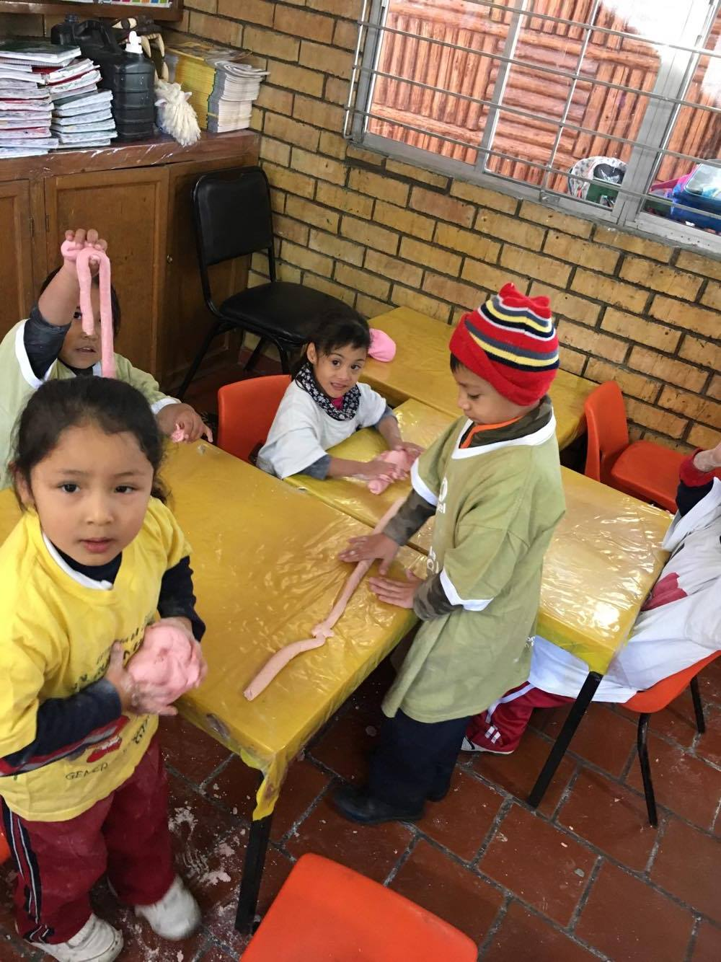
EVIDENCIAS

